Slide 1
平静风浪的主
（马可福音 4章：35-41节）

Slide 2
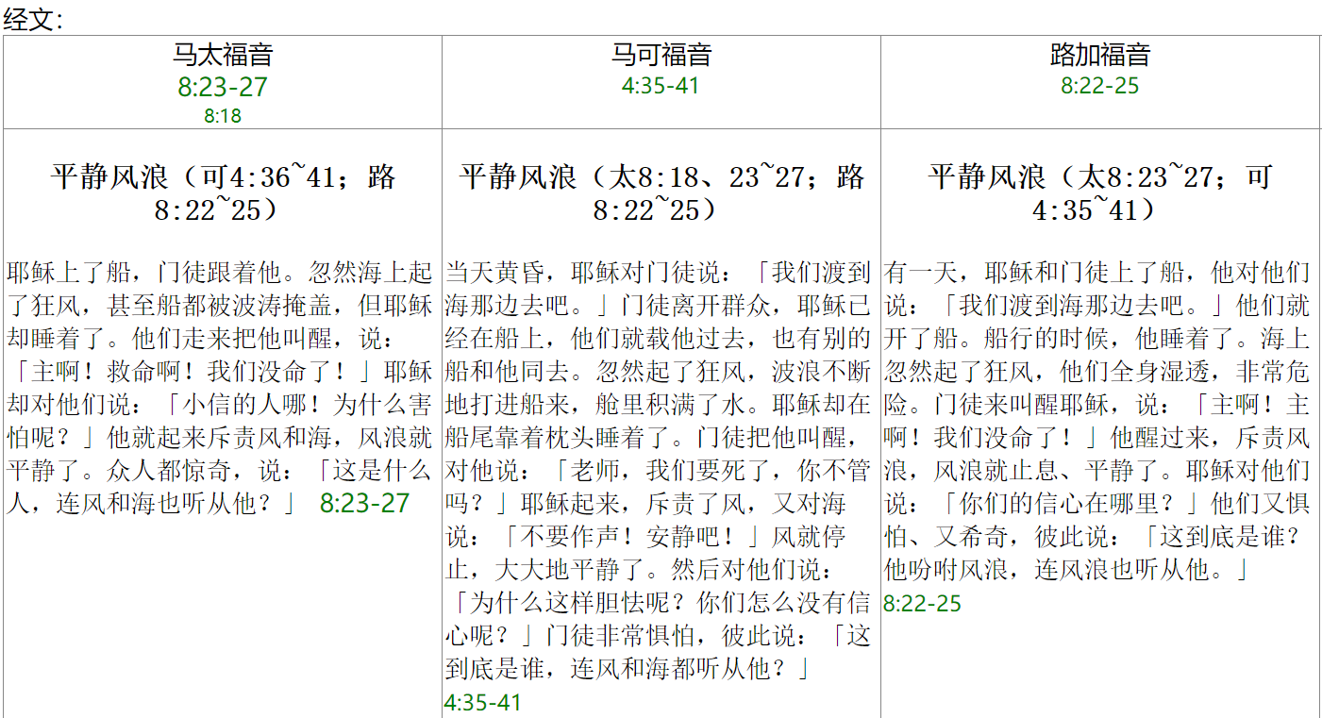

Slide 3
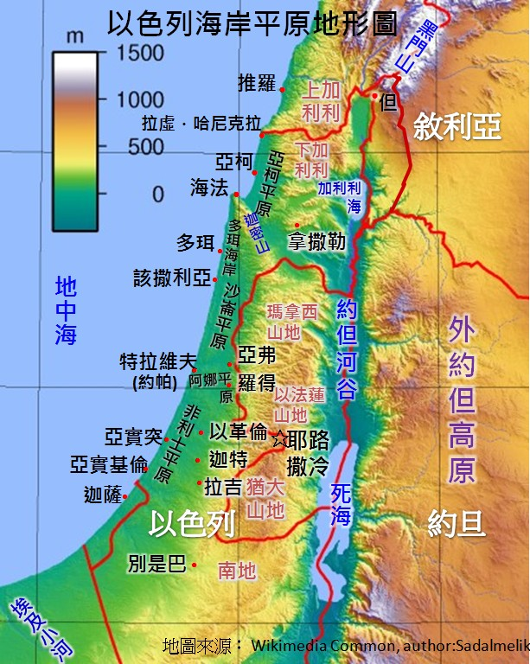
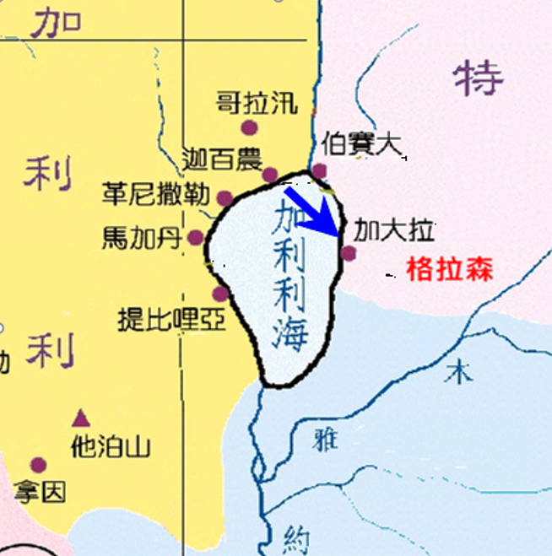

Slide 4
1. 与主同舟， 仍遇暴风
马 可 福 音 4:35-38 (CUVS)
35 当 那 天 晚 上 ， 耶 稣 对 门 徒 说 ： 我 们 渡 到 那 边 去 罢 。
36 门 徒 离 开 众 人 ， 耶 稣 仍 在 船 上 ， 他 们 就 把 他 一 同 带 去 ； 也 有 别 的 船 和 他 同 行 。
37 忽 然 起 了 暴 风 ， 波 浪 打 入 船 内 ， 甚 至 船 要 满 了 水 。
38 耶 稣 在 船 尾 上 ， 枕 着 枕 头 睡 觉 。 门 徒 叫 醒 了 他 ， 说 ： 夫 子 ！ 我 们 丧 命 ， 你 不 顾 么 ？

Slide 5
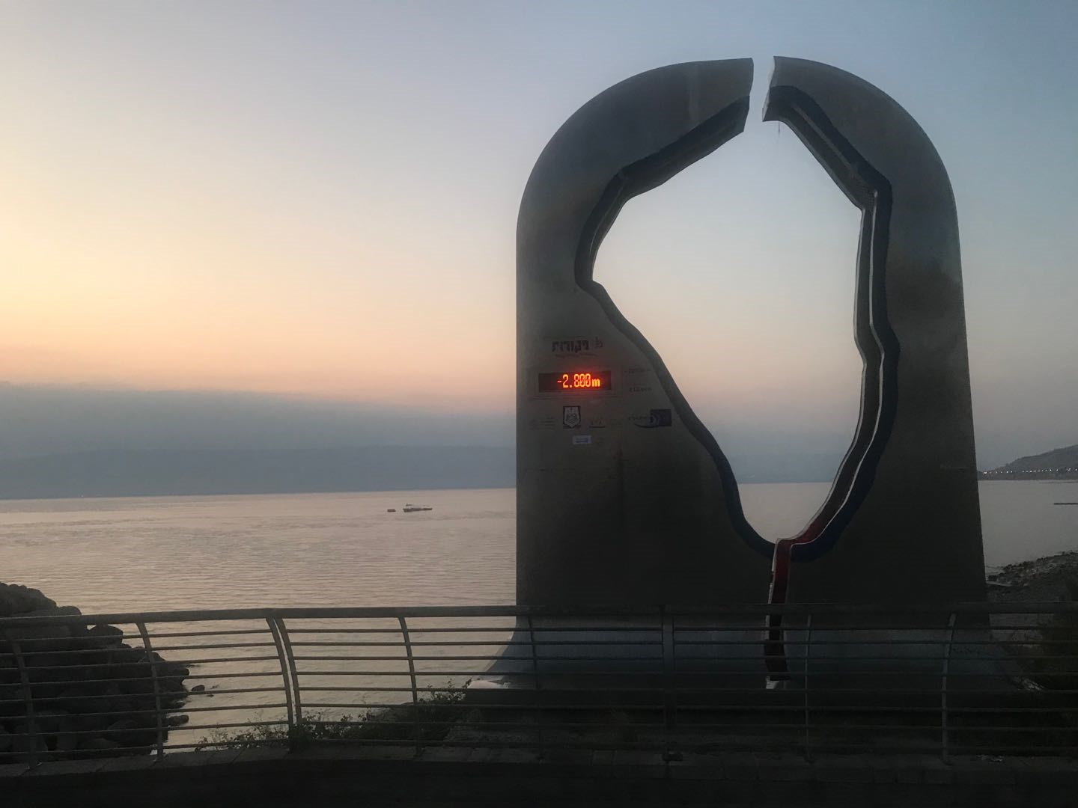
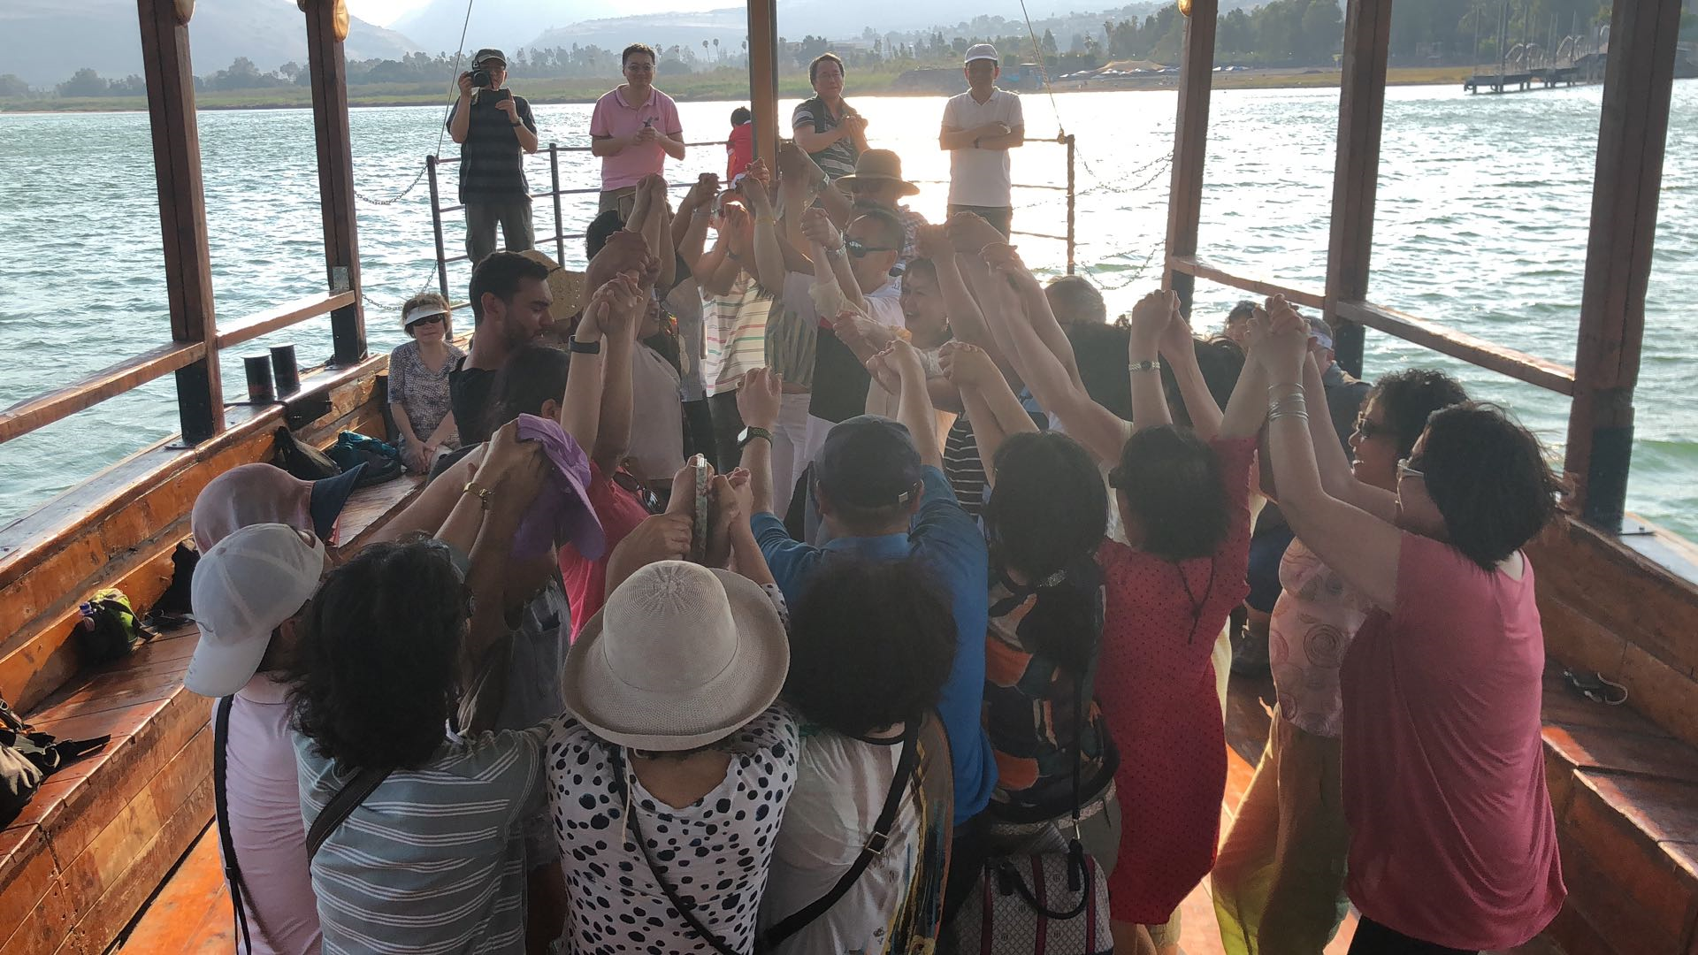
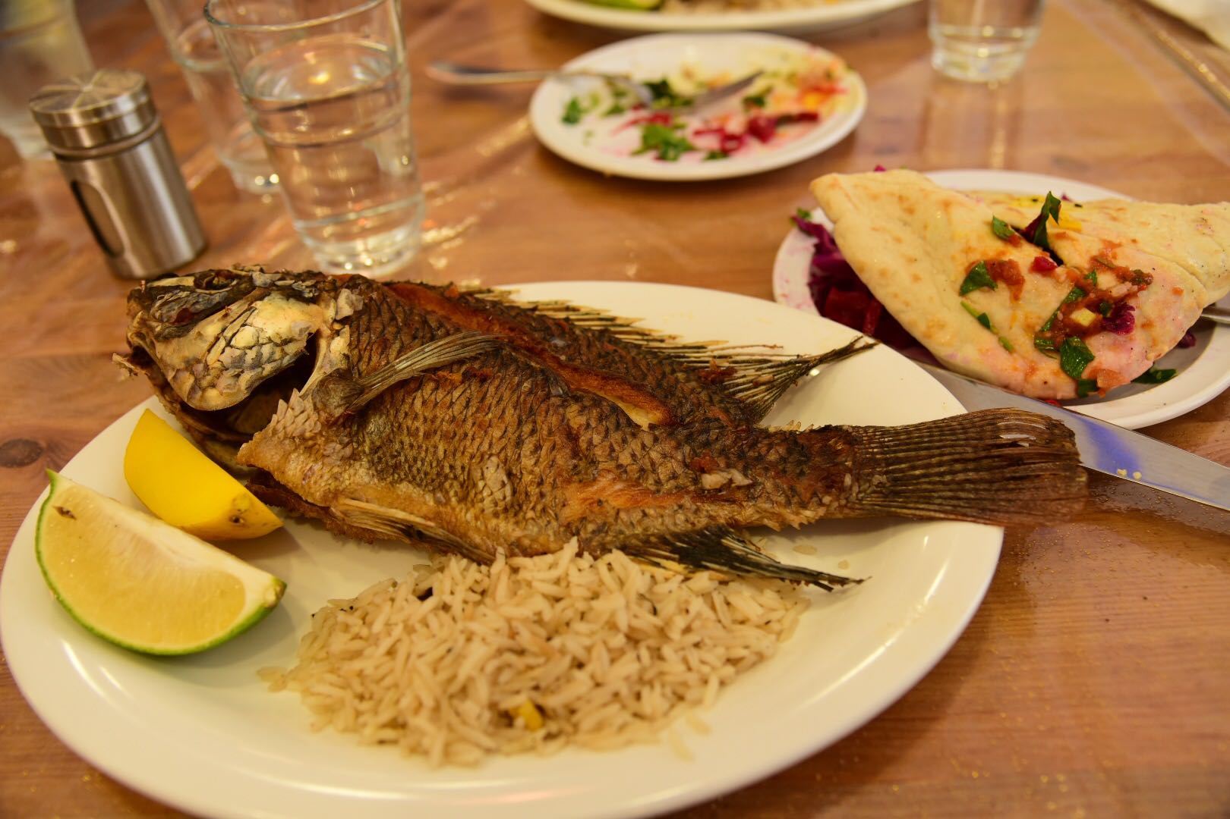

Slide 6
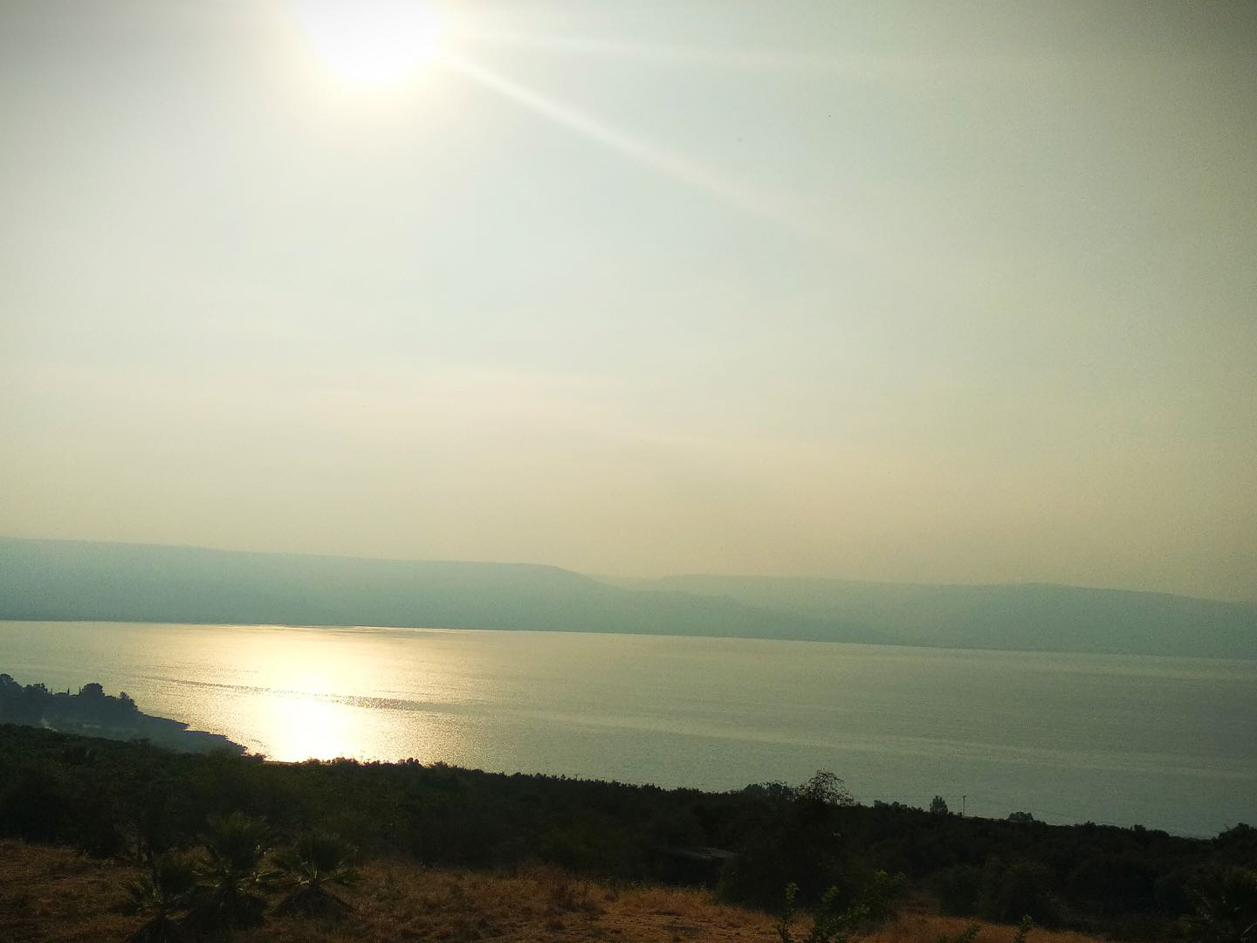
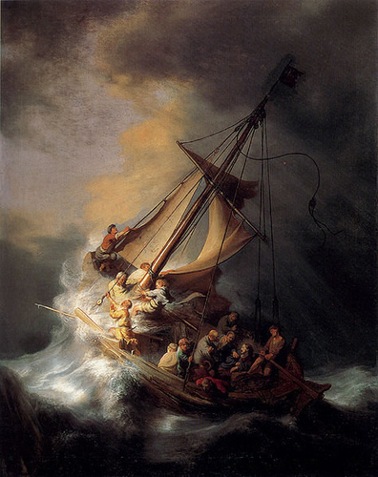

Slide 7
2. 主显大能， 人却惧怕
马可福音 4:39 - 4:41 (CUVS)
39 耶 稣 醒 了 ， 斥 责 风 ， 向 海 说 ： 住 了 罢 ！ 静 了 罢 ！ 风 就 止 住 ， 大 大 的 平 静 了 。
40 耶 稣 对 他 们 说 ： 为 甚 么 胆 怯 ？ 你 们 还 没 有 信 心 么 ？
41 他 们 就 大 大 的 惧 怕 ， 彼 此 说 ： 这 到 底 是 谁 ， 连 风 和 海 也 听 从 他 了 。

Slide 8
3. 胆怯之因， 信得不明
马可福音 4:39 - 4:41 (CUVS)
39 耶 稣 醒 了 ， 斥 责 风 ， 向 海 说 ： 住 了 罢 ！ 静 了 罢 ！ 风 就 止 住 ， 大 大 的 平 静 了 。
40 耶 稣 对 他 们 说 ： 为 甚 么 胆 怯 ？ 你 们 还 没 有 信 心 么 ？
41 他 们 就 大 大 的 惧 怕 ， 彼 此 说 ： 这 到 底 是 谁 ， 连 风 和 海 也 听 从 他 了 。

Slide 9
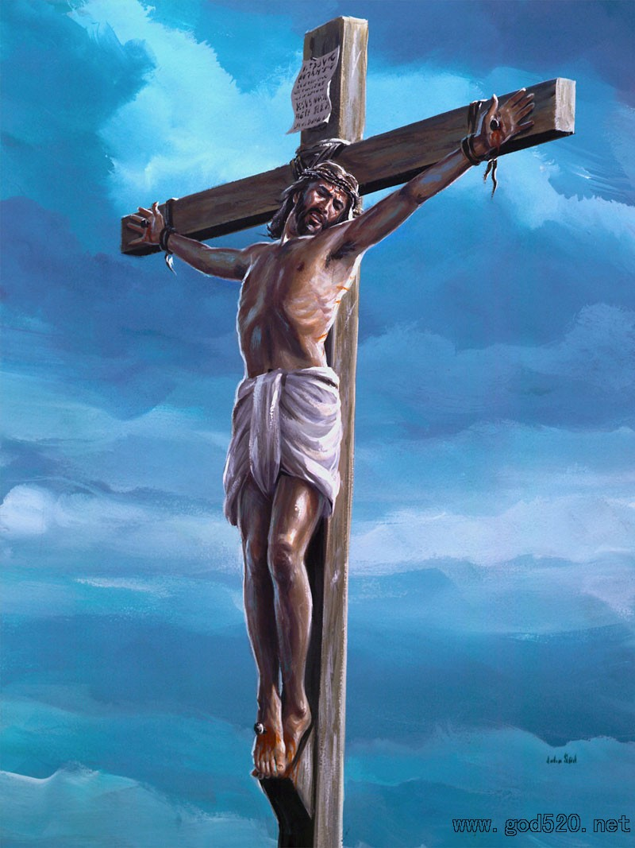

Slide 10
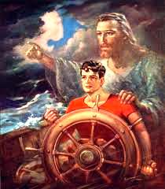
求主掌舵

Slide 11
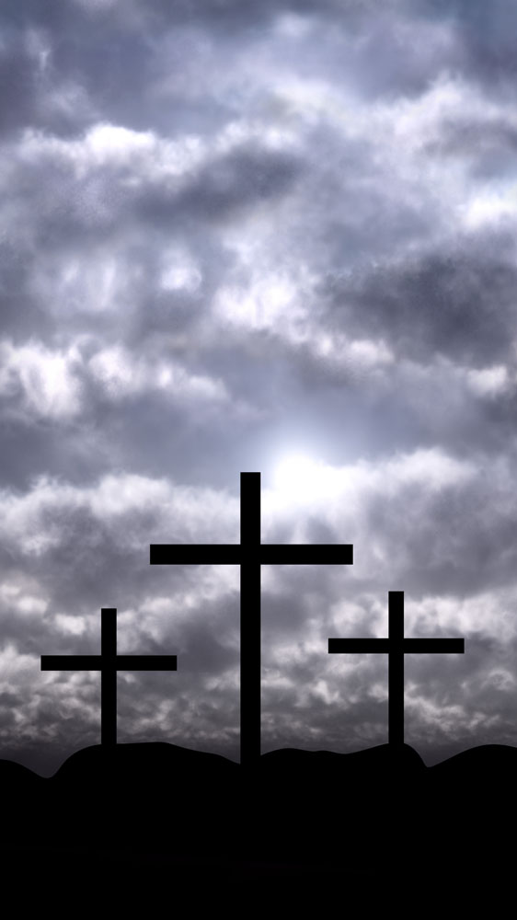
耶稣掌权
Jesus Reigns
124
洪水泛滥的时候，耶稣掌权
四面受敌的时候，耶稣掌权
不看环境，只要全心来相信
耶稣掌权，祂凡事都掌权
高唱哈利路亚，哈利路亚
用赞美和感谢，迎接每一天
高唱哈利路亚，哈利路亚
祂掌权在每一天，耶稣正掌权
1/1

